Slide 1

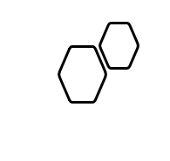
Projekt "rodového statku" v rozsahu projektové dokumentace pro stavební povolení s ohledem na prostorové uspořádání objektů podle Feng shui
Bc. Kristýna Holá 14431

Slide 2
Motivace a cíl práce:
„Cílem diplomové práce je vypracování architektonické studie stavby komplexu statku pro bydlení i hospodaření ve vybrané lokalitě včetně posouzení z hlediska feng-shui a její následné rozpracování do projektové dokumentace dle vyhlášky č. 499/2006 Sb. § 2 – Projektová dokumentace pro vydání stavebního povolení v částech D.1.1 až D.1.4 a v rozsahu vymezeném vedoucím práce: stavební výkresová dokumentace bez statických výpočtů, požárně bezpečnostní řešení a výkresy TZB ve schématické podrobnosti“

Slide 3
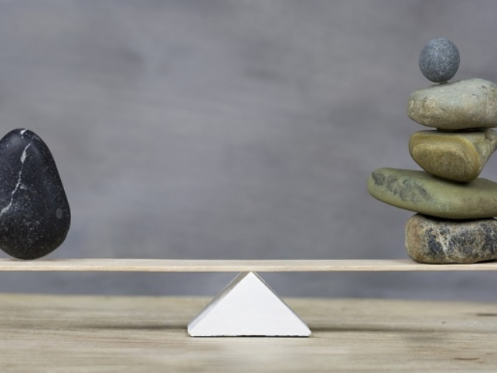

Co je Feng shui?

Slide 4
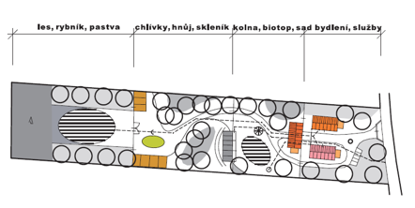
Rodový statek a permakultura

Slide 5
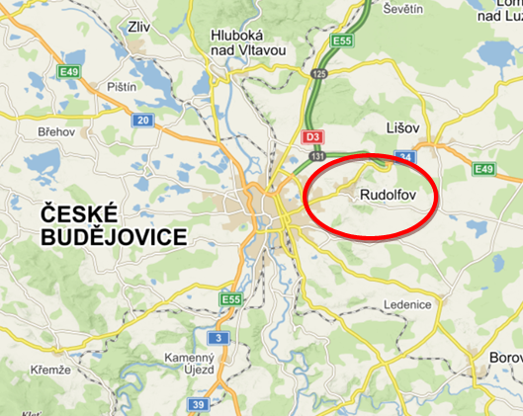
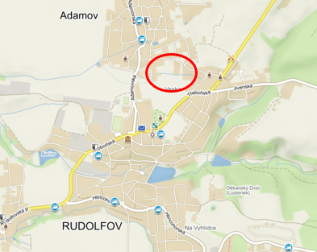
Lokalita

Slide 6
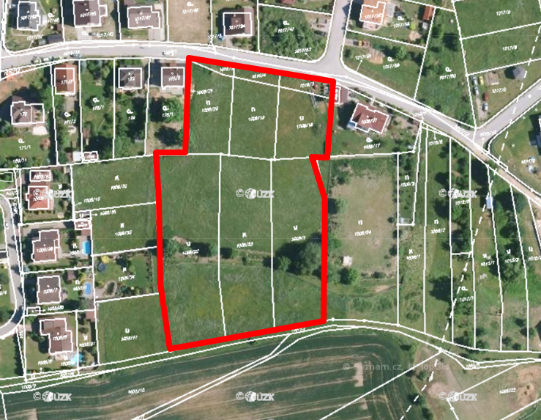
Pozemek

Slide 7
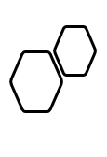
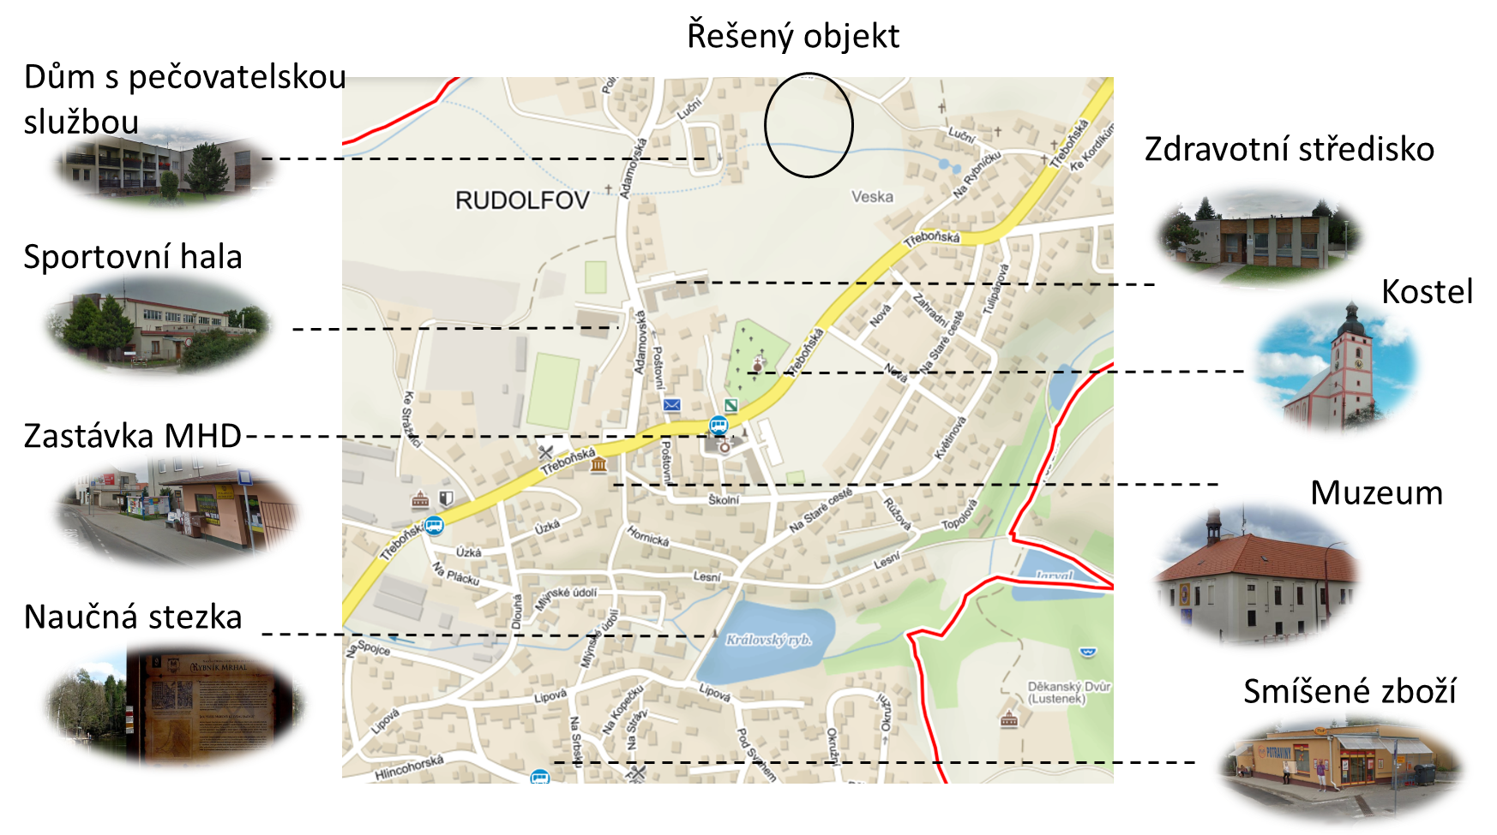
Okolí stavby

Slide 8
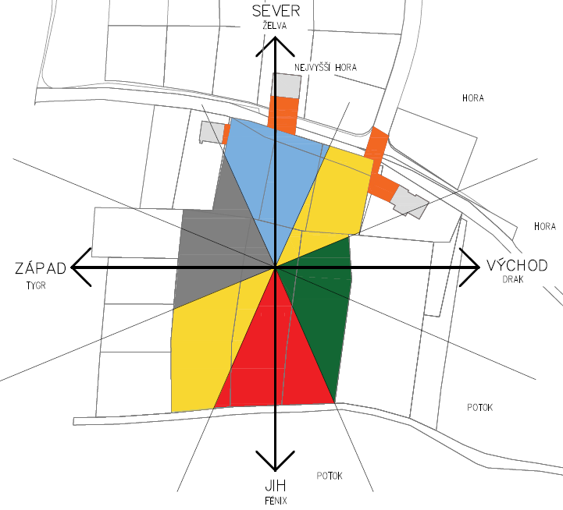
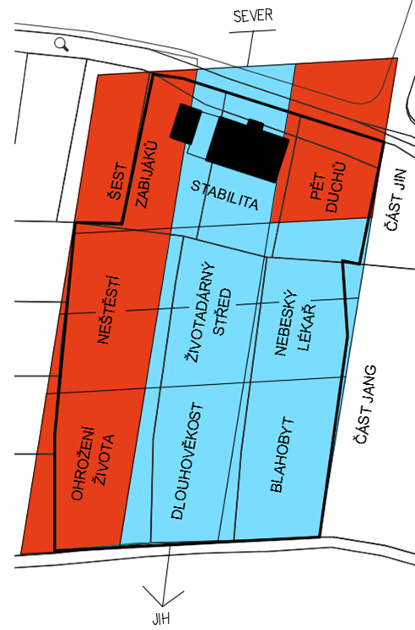
Zhodnocení pozemku podle Feng shui

Slide 9
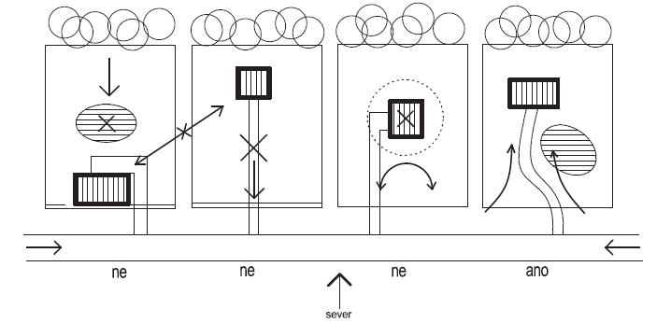
Umístění domu na pozemek a vchod do domu

Slide 10
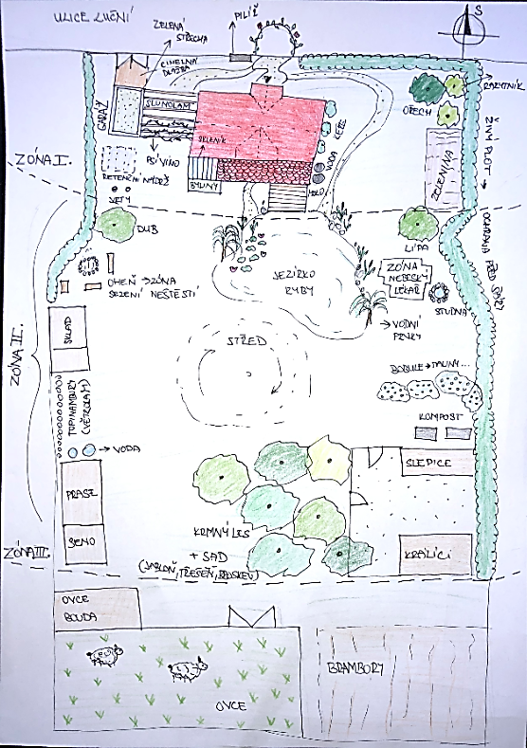
Rozložení pozemku dle permakultury

Slide 11


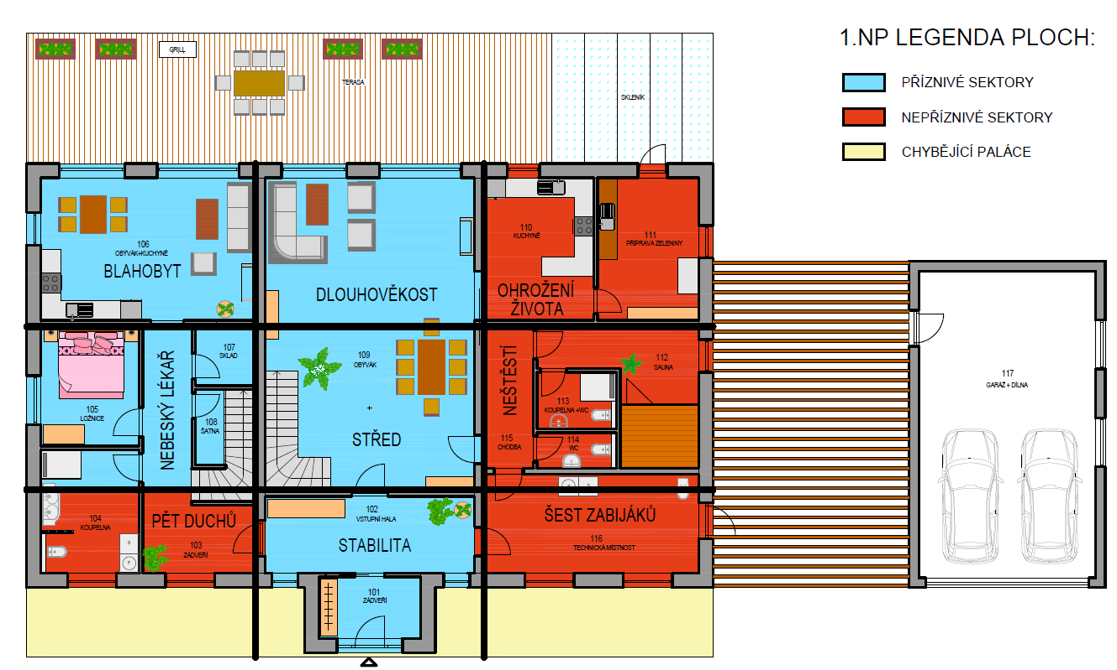
Návrh půdorysu 1.NP

Slide 12

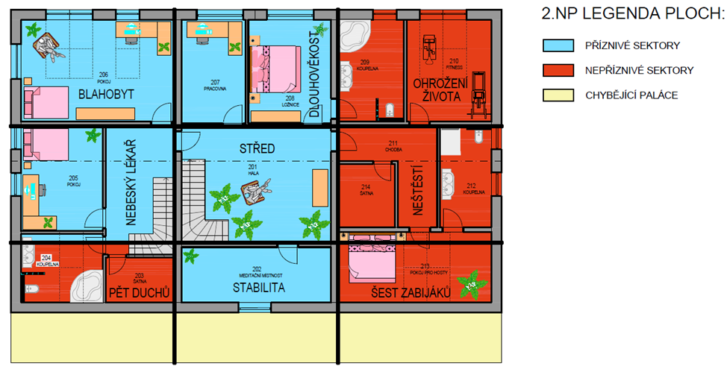
Návrh půdorysu 2.NP

Slide 13
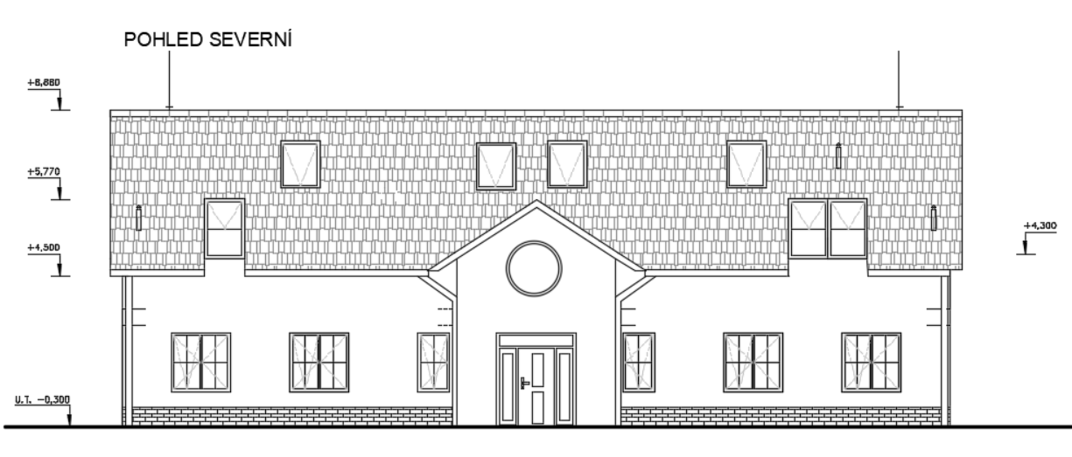


Pohledy
Domovní znamení
Mandala

Slide 14
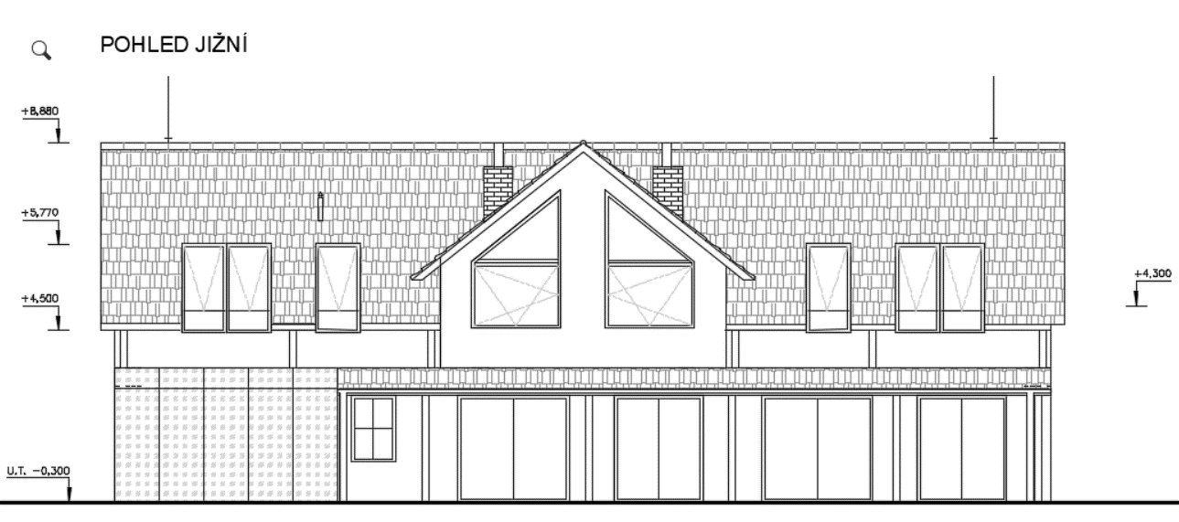
Pohledy

Slide 15
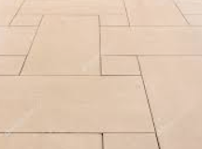
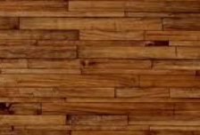
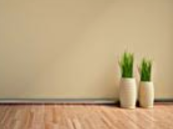
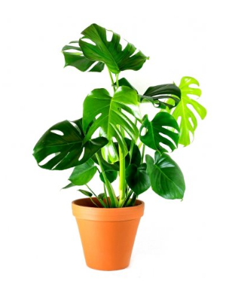


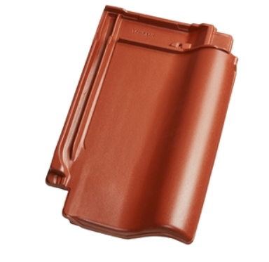
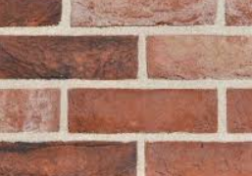
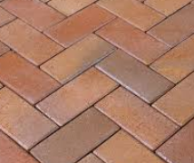
Materiálové řešení
INTERIER
SVĚTLÁ KERAMICKÁ DLAŽBA
SVĚTLÉ OMÍTKY
POKOJOVÉ KVĚTINY
DŘEVO
EXTERIER
CIHELNÁ
TAŠKA
SOKL Z CIHELNÝCH PÁSKŮ
CIHLENÁ DLAŽBA
VEGETAČNÍ STŘECHA
TERASA

Slide 16
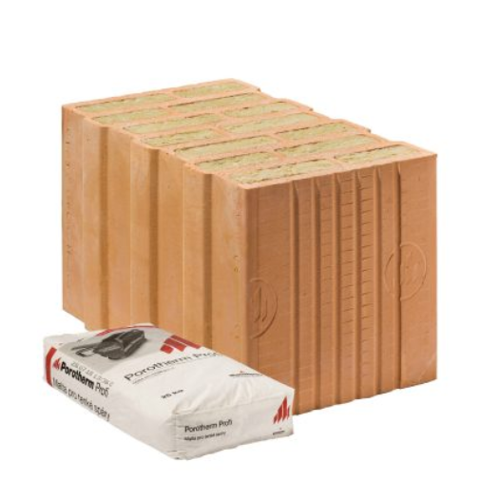
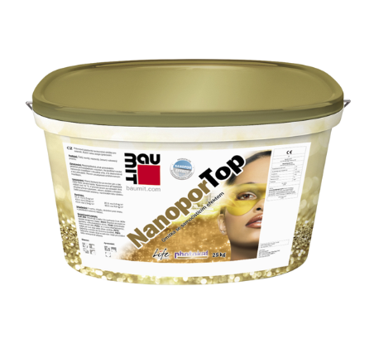

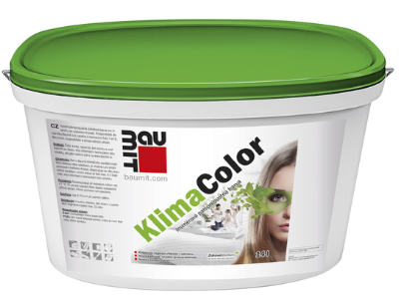
Materiálové řešení
Materiály pro zdravé vnitřní prostředí

Slide 17
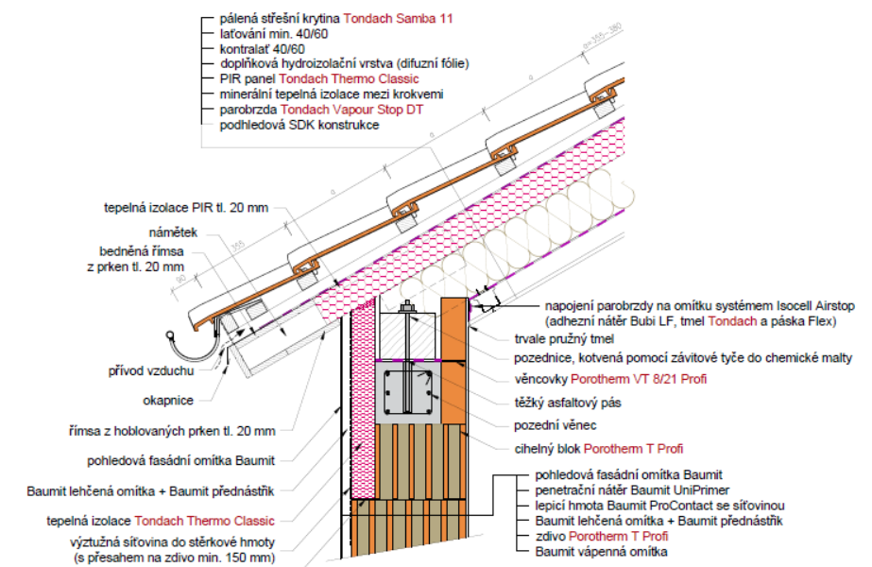
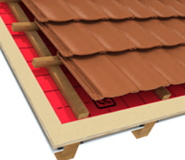
Materiálové řešení - střecha
iRoof – nadkrokevní izolace - Wienerberger

Slide 18
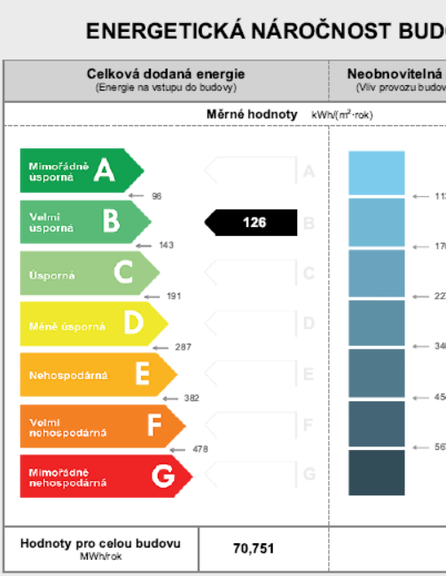
Tepelně technické parametry
Hodnoty součinitele prostupu tepla U:
Obvodová stěna: 0,166 W/M2k (hodnota pro pasivní domy)
Střecha: 0,130 W/mK
(hodnota pro pasivní domy)
Podlaha na terénu: 0,184 W/m2K
(hodnota pro pasivní domy)
Energetická náročnost budovy - B

Slide 19
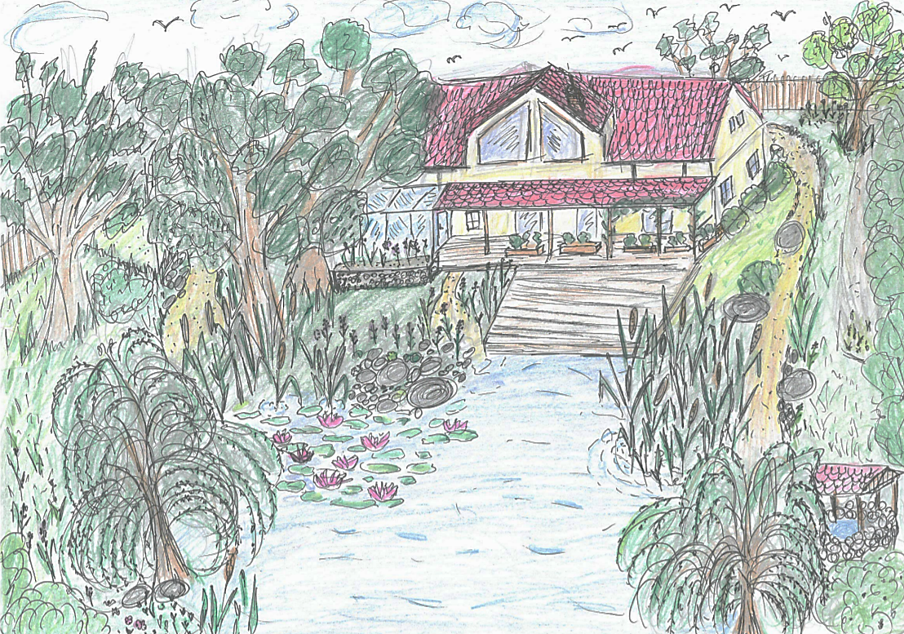
Závěr

Slide 20
Doplňující dotazy:
Dotaz vedoucího:
„Zkuste porovnat klady a zápory klasického návrhu běžně používaného v ČR s tím, kdyby bylo použity návrhu podle Feng Shui, jsou zde rozdíly? a v čem?“
Dotazy oponentky:
„ Jak byste vyřešila problém související s vchody do bytových jednotek vyplývajících ze zmíněné slabé stránky práce?“
„Jak byste ještě lépe situovala schodiště z obývacího pokoje, aby byl tok energií v přízemí i patře plynulejší a příznivější vzhledem k okolním vstupům do místností?“

Slide 21
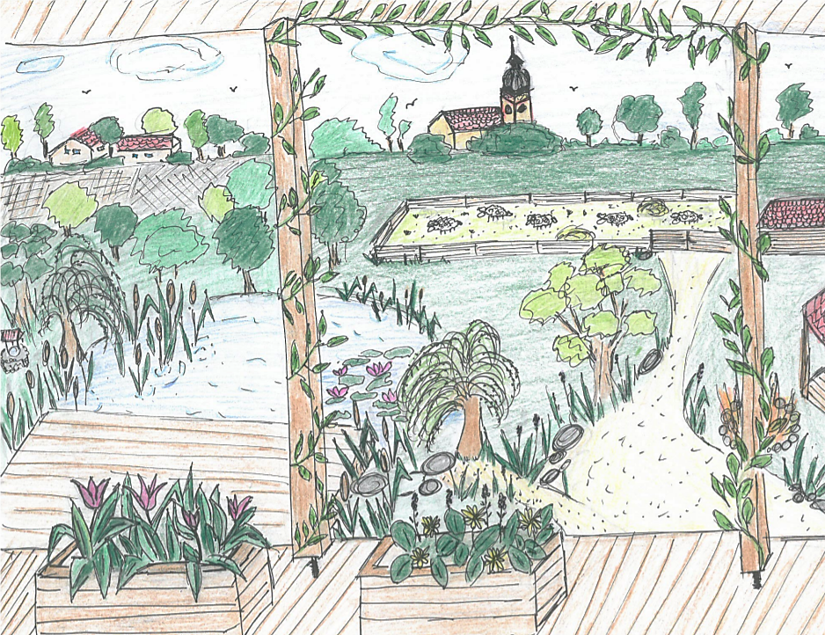
Děkuji za pozornost

